Slide 1
YH2 - Taloustieto

Slide 2
Sisällöstä
Samaan aikaan menossa talousmatematiikka – tarkoituksena oppia käsitteiden tausta ja yhteiskunnallinen konteksti yhteiskuntaopin tunnilla, laskeminen matematiikan tunnilla
Google classroom
re2x4ga
Kirja: Kanta 2
KIhENy

Slide 3
Arviointi
Formatiivinen ja summatiivinen arvionti
Koe + muu työskentely
Tehtävät
Oman talouden seuranta
Kuvitteellisen perheen talous

Slide 4
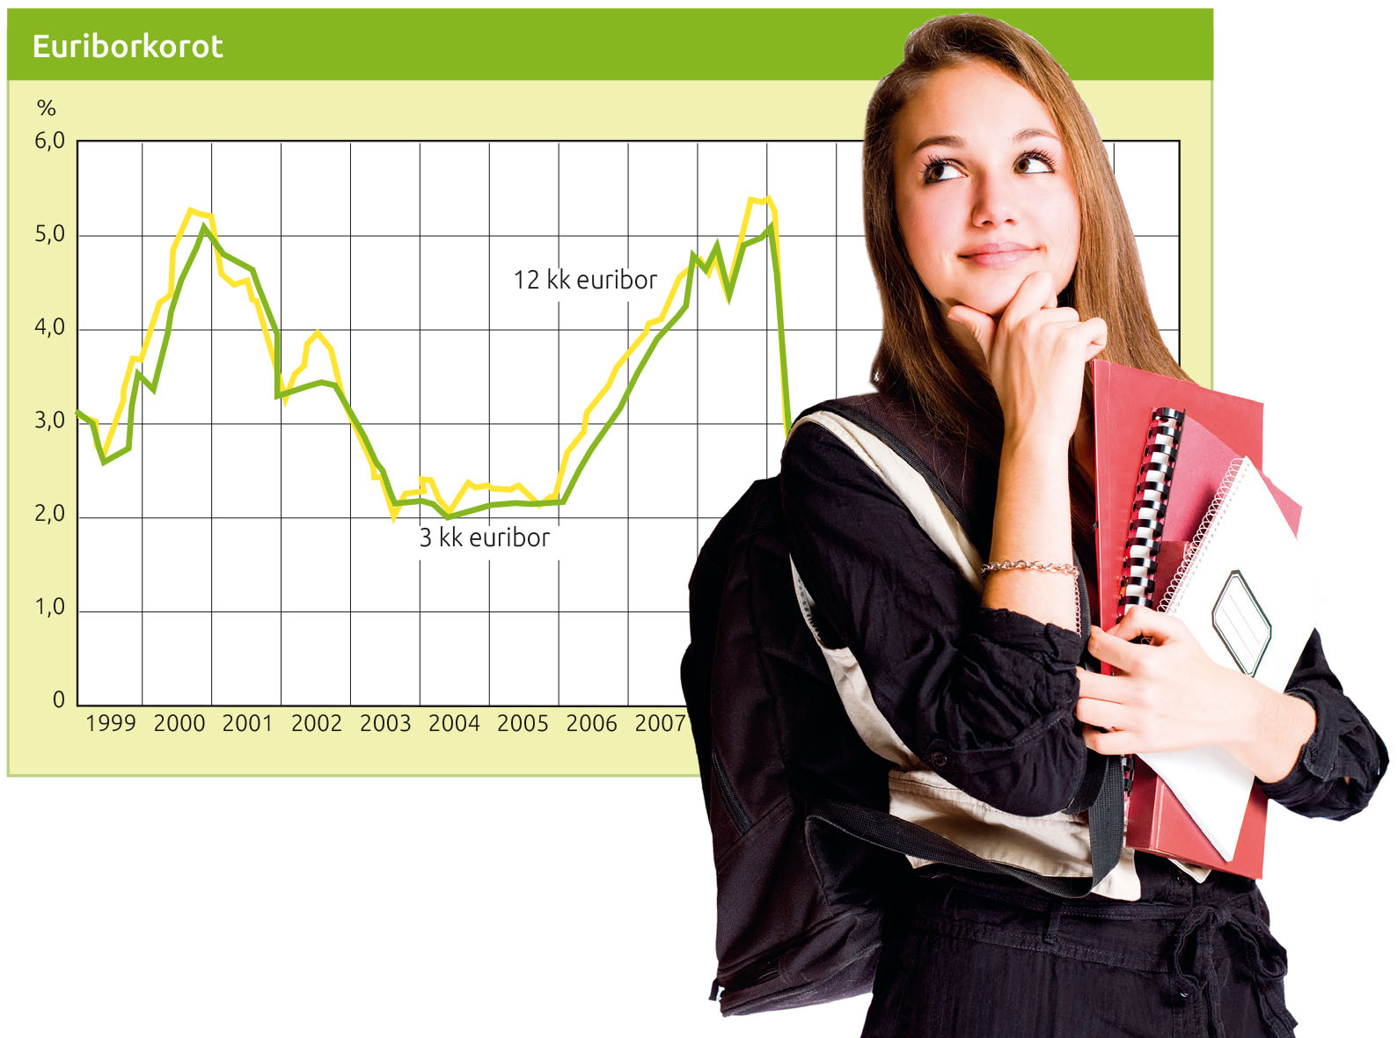
1 Yksilö ja kansantalous
Muistiinpanot

Slide 5
Taloustiede
selittää taloudellisia ilmiöitä
arvioi taloudellisten valintojen vaikutuksia
luo taloudenpidon periaatteita
tutkii kansantalouden toimintaa
ei ole vain kvantitatiivinen tiede, koska talouspäätöksien taustalla eri ideologioita
mikrotalous tutkii taloutta yritysten ja kotitalouksien näkökulmasta
makrotalous tutkii taloutta koko kansantalouden näkökulmasta eli edellisten lisäksi mukana on myös julkinen talous

Slide 6
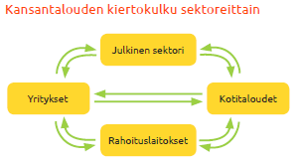
Kansantalous
Yhden valtion taloudellisen toiminnan muodostama kokonaisuus
Kansantalouden eri toimijat ovat sidoksissa toisiinsa:
kotitaloudet (palkkatulot, verot, kuluttaminen)
julkinen talous (tulonsiirrot, verot, investoinnit, palvelut)
yritykset (palkkatulot, verot, tuottaminen, tarjonta)
rahoituslaitokset (rahoittamien)
Kansantalouden kiertokulun tasapainoa muuttavat säästäminen ja investoinnit.
Yhden sektorin ajautuminen vaikeuksiin heijastuu koko kansatalouteen.

Slide 7
Niukkuus kansantaloudessa
Kaikki voimavarat ja resurssit eivät ole aina käytössä
työttömyys
liikatuotanto.
Taloudellisia tarpeita on enemmän kuin resursseja.
Tuotantomahdollisuuksien käyrällä kuvataan tuotantomääriä, jota käytettävissä olevilla talouden voimavaroilla voidaan tuottaa.

Slide 8
